Slide 1
Ciencia ciudadana
PhD. Alejandro Fernandez - PhD. Diego Torres

Slide 2
Crowdsourcing
Externalización, por parte de una empresa o institución, de una función realizada por un empleado, a un grupo indefinido (y normalmente grande) de personas, mediante una convocatoria abierta.
-Jeff Howe, Wired, 2006

Slide 3
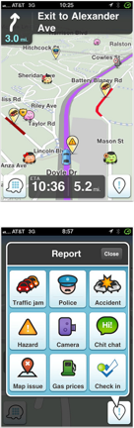

waze (de google)
Tareas
Mejorar los mapas
Reportar incidentes
Reportar estados del tránsito
Recompensas
Un GPS más inteligente
Logros como en un juego
Ser parte de algo que sirve a otros (altruismo)

Slide 4
Recaptcha
Tareas
Digitalizar textos y números
Recompensa
Hacer lo que uno quería hacer antes de ser interrumpido.

Slide 5
Duolingo
Tarea
Traducir textos (La Web !)
Recompensa
Aprender idiomas gratis.

Slide 6
Amazon mechanical turk
Es una bolsa de micro trabajos
En el rango de centavos por cada trabajo.
Ejemplo:
Transcribir información
Etiquetar imágenes
Comentar blogs
Más de 170.000 tareas disponibles (actualmente)
30.000 nuevas tareas por día
4.000 tareas completas por día
Entre $50M-$100M de trabajo al año.
Notes:
170.000 tareas disponibles (hoy)
30.000 nuevas tareas por día
4.000 tareas completas por día
Entre $50M-$100M de trabajo al año

Slide 7
amazon mechanical turk

Slide 8

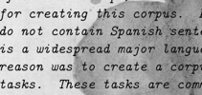

En ciencia y con académicos
Mapping dark matter: algoritmo para identificar materia oscura en imágenes.
Denoising documents: algoritmos para mejorar documentos digitalizados.
Netflix price: algoritmos para mejorar recomendaciones de series y películas.

Slide 9

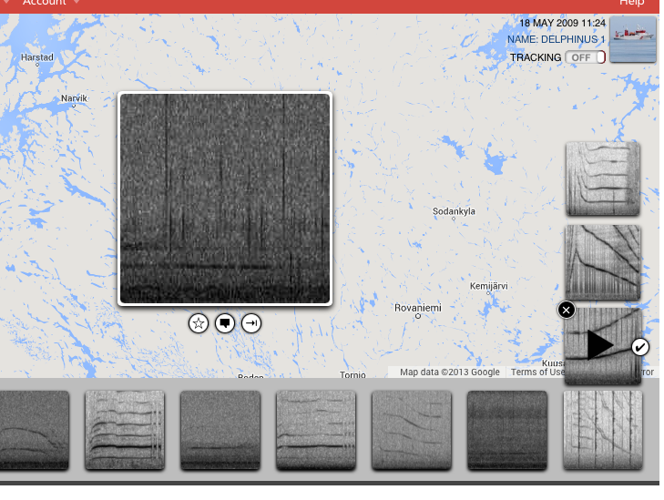
En ciencia con voluntarios “amateurs”
Galaxy Zoo Hubble: Clasificar imágenes de galaxias.
Moon zoo: Identificar cráteres en la luna.
Whale FM: Clasificar cantos de ballenas

Slide 10
Objetivos: Poder responder a las siguientes preguntas
¿Qué es la ciencia ciudadana?
¿Qué pueden hacer los voluntarios en un proyecto de ciencia ciudadana?
¿Por qué un científico necesita voluntarios?
¿Que implica definir un proyecto de ciencia ciudadana?
Calidad: ¿Son útiles los datos que se generan a partir de los proyectos de ciencia ciudadana?
¿en que áreas de investigación hay proyectos de ciencia ciudadana
¿Qué tipos de proyectos de ciencia ciudadana existen?
¿qué ganan los voluntarios al participar?
¿qué motiva a los voluntarios a participar?
¿cuales son los proyectos mas conocidos?

Slide 11
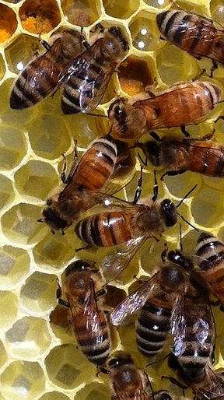
¿Qué es la ciencia ciudadana?
[url=https://flic.kr/p/9B9HN3]Bee eggs[/url] by Jordan Schwartz, en Flickr
Notes:
[url=https://flic.kr/p/9B9HN3]Bee eggs[/url] by Jordan Schwartz, en Flickr

Slide 12
Definiendo
Ciencia Ciudadana hace referencia a la participación de ciudadanos en tareas de investigación, sin que se requiera de estos una formación especial.
Notes:
En esta definición aparecen la idea de Ciudadano Científico , y de la tarea que hay que resolver y de la complejidad de la tarea.

Slide 13
La ciencia ciudadana es una actividad científica en la cual científicos no profesionales participan voluntariamente en la recolección, el análisis y la diseminación de datos de proyectos científicos.
S. Elwood et al.
S. Elwood, M. F. Goodchild, and D. Z. Sui, “Researching volunteered geographic information: Spatial data, geographic research, and new social practice,” Annals of the association of American geographers, vol. 102, no. 3, pp. 571–590, 2012.

Slide 14
La ciencia ciudadana es una técnica de investigación la cual permite que voluntarios se involucren en actividades que se cuadran dentro del proceso científicos
-R. Bonney et al.
R. Bonney, C. B. Cooper, J. Dickinson, S. Kelling, T. Phillips, K. V. Rosenberg, and J. Shirk, “Citizen science: A developing tool for ex- panding science knowledge and scientific literacy,” BioScience, vol. 59, no. 11, pp. 977–984, 2009.

Slide 15
Participación pública en los esfuerzos de investigación organizada, en la cual cientos de miles de individuos (llamados ciudadanos científicos) alrededor del mundo deciden usar parte de su tiempo libre en participar en procesos científicos.
-J. L. Dickinson et al
J. L. Dickinson, J. Shirk, D. Bonter, R. Bonney, R. L. Crain, J. Martin, T. Phillips, and K. Purcell, “The current state of citizen science as a tool for ecological research and public engagement,” Frontiers in Ecology and the Environment, vol. 10, no. 6, pp. 291–297, 2012. [Online]. Available: http://dx.doi.org/10.1890/110236

Slide 16
Una técnica de investigación que alista al público para la recolección de información científica
-Y. Bhattacharjee
Y. Bhattacharjee, “Citizen scientists supplement work of cornell researchers,” Science, vol. 308, no. 5727, pp. 1402–1403, 2005. [Online]. Available: http://science.sciencemag.org/content/308/5727/1402

Slide 17
Citizen science describes the engagement of people in scientific processes who are not tied to institutions in that field of science. Participation can range from the short-term collection of data to the intensive use of leisure time in order to delve deeper into a research topic together with scientists and/or other volunteers.
Green Paper: Citizen Science Strategy 2020 for Germany

Slide 18

Científicos académicos

Slide 19
Científicos académicos
Generalmente son los encargados de plantear la pregunta científica y organizar parte de la estructura del proyecto de ciencia ciudadana.
Los proyectos de CC son una oportunidad para:
Plantear preguntas que requieran un gran alcance espacio temporal.
trabajar con diseñadores de proyectos para establecer consignas claras para los ciudadanos científicos.
Recordar que los voluntarios no requieren un conocimiento particular.
Notes:
Los cient ́ıficos acade ́micos son los encargados de plantear la pregunta cient ́ıfica y organizar parte de la estructura del proyecto de ciencia ciudadana. Los proyectos de ciencia ciudadana son sumamente u ́tiles para plantear preguntas que requieren un gran alcance espacio temporal [9]. Los cient ́ıficos acade ́micos trabajan en conjunto con los disen ̃adores del proyecto de ciencia ciudadana para que la pregunta cient ́ıfica pueda plantearse en te ́rminos accesibles y comprensibles por un voluntario que no posee necesariamente una formacio ́n acade ́mica especifica. Por ejemplo, es ma ́s fa ́cil consultar por la cantidad de huevos que una persona visualiza en la foto de un nido de aves, que preguntar el indice de reproduccio ́n que posee una especie de aves. Por otro lado, los cient ́ıficos acade ́micos requieren que la informacio ́n generada por los voluntarios requiere ciertos niveles de calidad para que puedan ser incluidos en los protocolos y procesos cient ́ıficos.

Slide 20
ciudadanos científicos

Slide 21
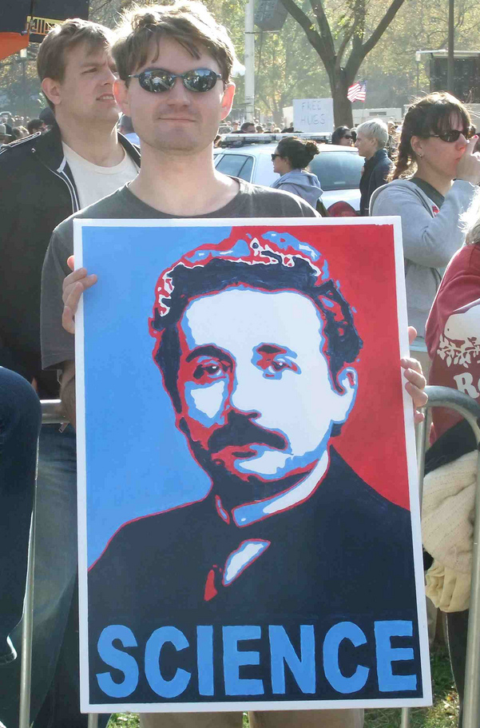
Ciudadanos científicos
Son voluntarios que no requieren una instrucción académica para colaborar en los proyectos científicos.
Muy importantes!
Donan parte de su tiempo y recursos.
[url=https://flic.kr/p/8RYtAb] Science by Martha Soukup, en Flickr
Notes:
Los ciudadanos cient ́ıficos son voluntarios que no requieren de una instruccio ́n acade ́mica previa para colaborar en los proyectos de ciencia ciudadana. Ellos son de suma importancia para la realicacio ́n de este tipo de proyectos cient ́ıficos. Los mismos se involucran en los proyectos cient ́ıficos donando parte de su tiempo y recursos [12], [5], sumamente valiosos para que contribuir a la base de conocimiento cient ́ıfico. Los voluntarios si sienten motivados a sumarse a los proyectos de ciencia por empat ́ıa con los temas de estudio o las instituciones involucradas como as ́ı tambie ́n para ayudar en una buena causa. Tambie ́n se sienten motivados por razones ligadas a

Slide 22
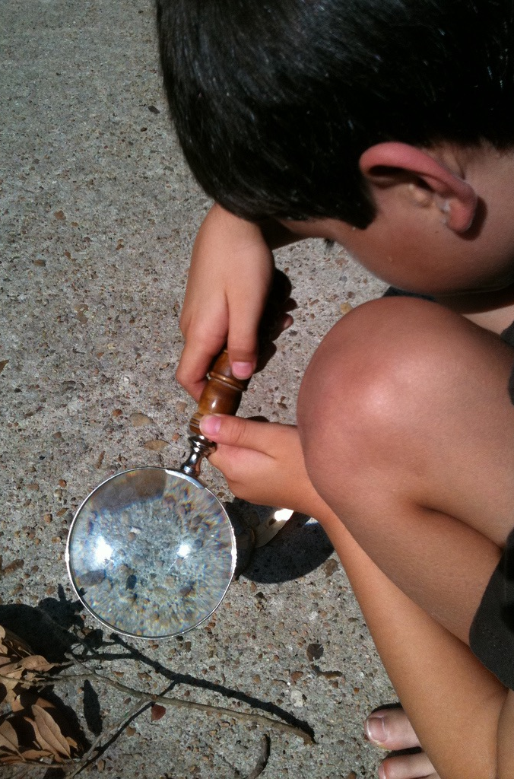
ciudadanos científicos
Se suman por diversas razones:
Empatía (temas, instituciones, participantes)
Imagen
Actividades
Involucrarse en tareas científicas
compromiso social
Es agradable el sitio o programa
[url=https://flic.kr/p/9Rmsee]Science! by ultrakickgirl, en Flickr
Notes:
[url=https://flic.kr/p/9Rmsee]Science! by ultrakickgirl, en Flickr

Slide 23

Actividades
que realiza un ciudadano científico
[url=https://flic.kr/p/ddB994][img]https://farm9.staticflickr.com/8030/8018935467_8454f29cc5_z.jpg[/img][/url][url=https://flic.kr/p/ddB994]Herramientas[/url] by [url=https://www.flickr.com/photos/juantiagues/]juantiagues[/url], en Flickr

Slide 24
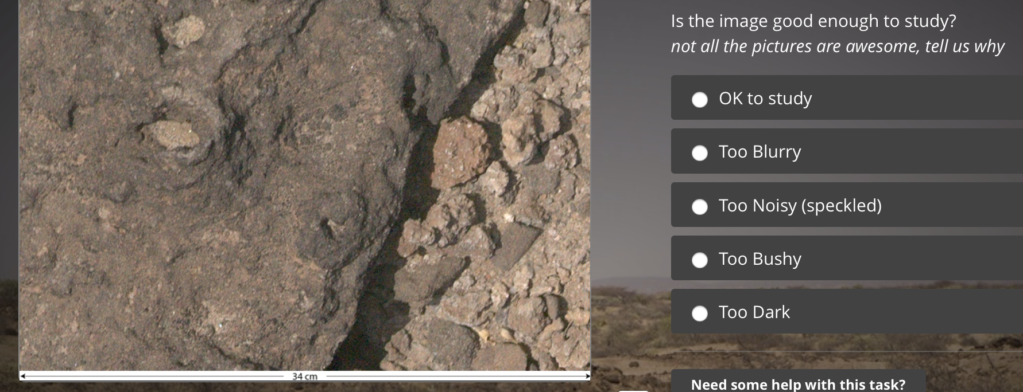
Clasificación
Ej: Indicar si una foto posee cierto nivel de calidad
Fossil finder (https://www.zooniverse.org/projects/adrianevans/fossil-finder/)

Slide 25
Recolección - Pluviómetros Ciudadanos
http://chilecientifico.cl

Slide 26

transcripción
https://www.shakespearesworld.org

Slide 27
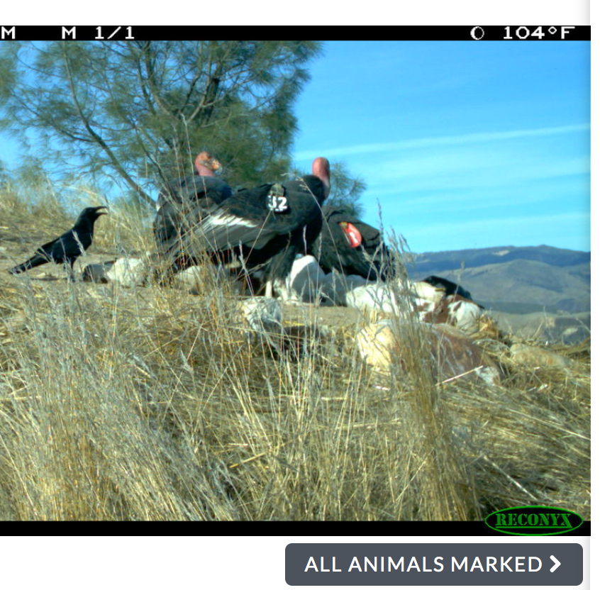
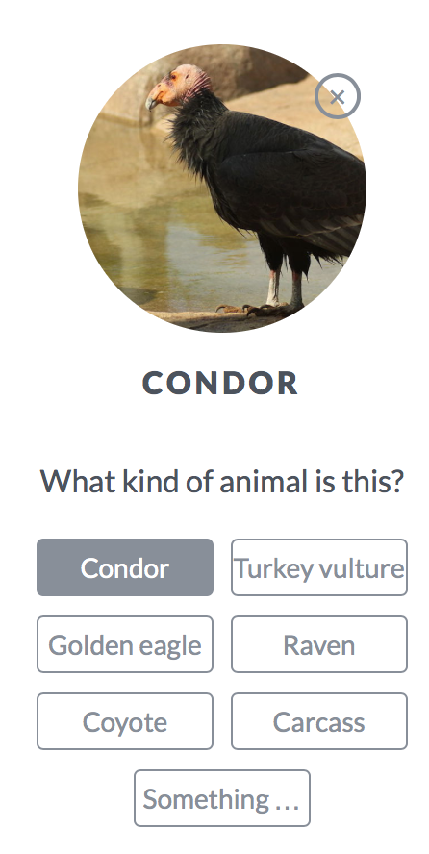
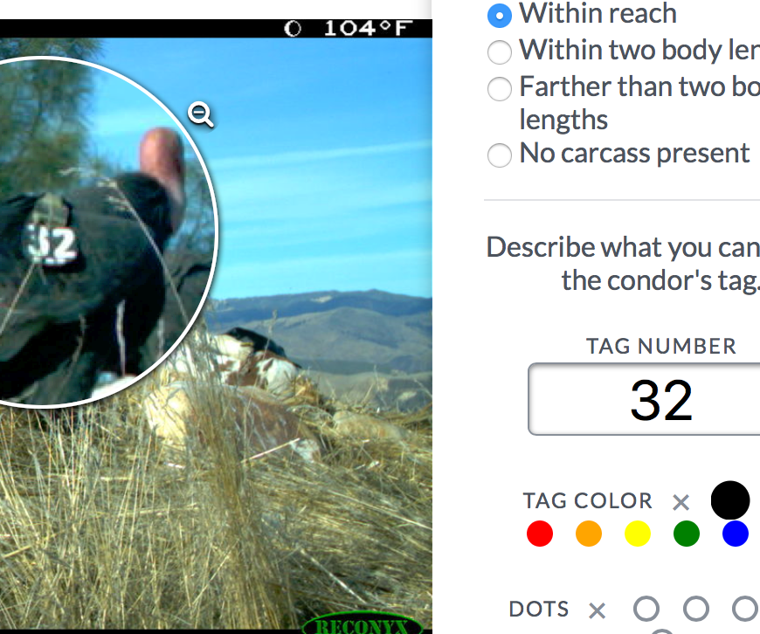
Análisis
http://www.condorwatch.org/

Slide 28
Tipologías de proyectos de ciencia ciudadana

Slide 29
tipología según la actividad del voluntario
A. Wiggins and K. Crowston, “From conservation to crowdsourcing: A typology of citizen science,” Proceedings of the Annual Hawaii Interna- tional Conference on System Sciences, pp. 1–10, 2011.

Slide 30
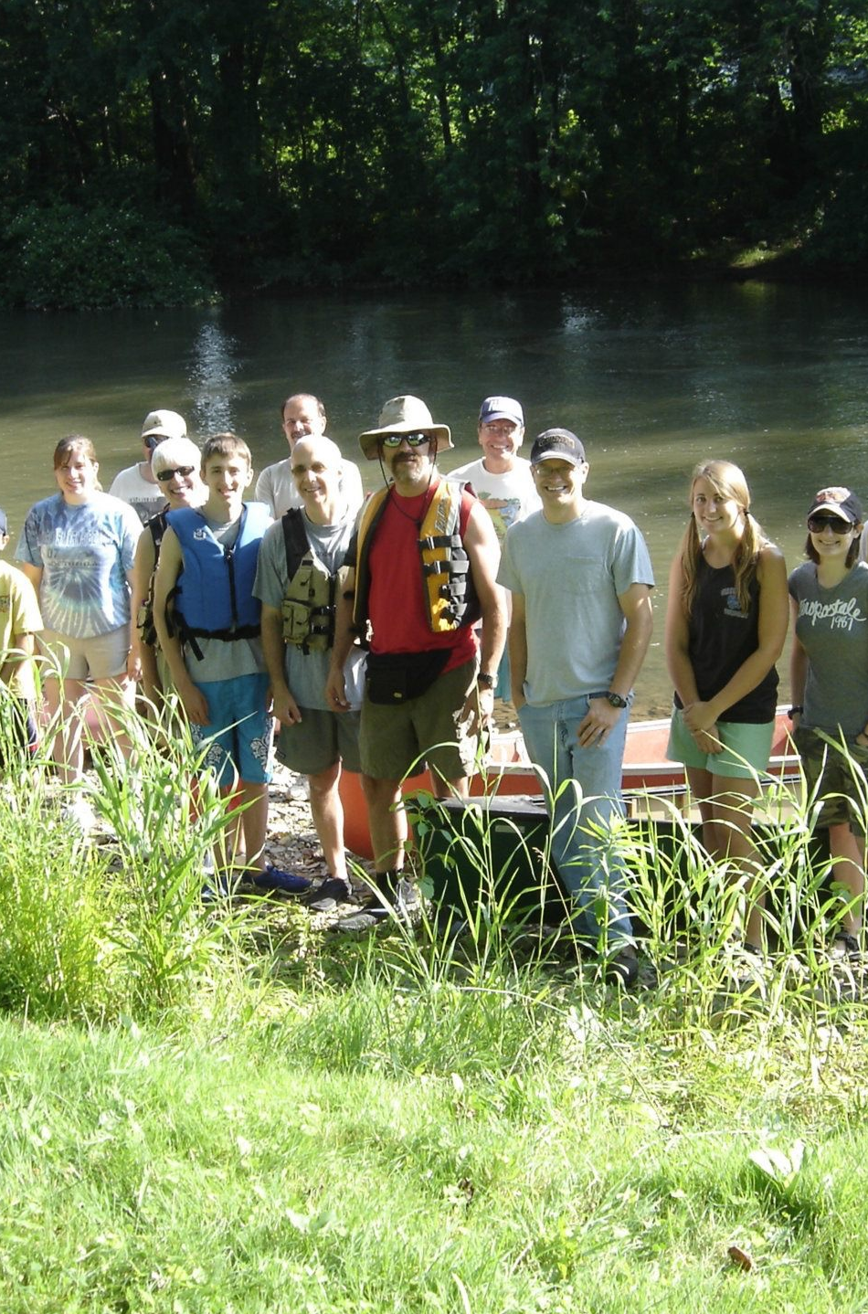
Acción
Sherman’s Creek Conservation
Association
Motivan la intervención en preocupaciones locales, utilizando la investigación científica para dar soporte a las agendas civiles.
Bottom-up: No son concebidos por científicos, sino que por ciudadanos. Generalmente cuestiones ambientales.
Cuestiones científicas: académicos como consultores.
Organización: locales, pequeñas y a corto plazo.
Tecnológica: uso mínimo, utilización de sitios web simples.
https://fbcdn-sphotos-c-a.akamaihd.net/hphotos-ak-xaf1/t31.0-8/470618_353113391401842_4903696_o.jpg
Notes:
Los proyectos de ciencia ciudadana orientados a la acción motivan la intervención en preocupaciones locales, utilizando la investigación científica para dar soporte a las agendas civiles. En su esencia, la mayoría de los proyectos de acción emplean enfoques de investigación-acción participativa, pero a diferencia de las investigaciones más publicadas, el uso de estos métodos desde las bases o "de abajo hacia arriba" son los más comunes. Estos proyectos no son concebidos o planeados por científicos, sino por los ciudadanos, y por lo general implican un compromiso a largo plazo en los problemas ambientales locales para los que las actividades orientados a la ciencia están íntimamente vinculados con el mundo físico.

Slide 31
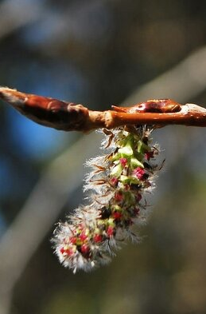
Conservación
fenología
https://www.usanpn.org
Apoyan la conservación de custodia y gestión de los recursos naturales, principalmente en el área de la ecología; se involucran los ciudadanos como una cuestión de practicidad y la divulgación. Acción: recolección de muestras.
Cuestiones científicas: datos para toma de desiciones.
Organización: organizaciones gubernamentales. Mas sólidos que los de acción.
Tecnológica: aunque dispares, utilizan tics para recopilar información.
Eric North - https://flic.kr/p/nA9tQ6
Notes:
Estos proyecto apoyan la conservación de custodia y gestión de los recursos naturales, principalmente en el área de la ecología; se involucran los ciudadanos como una cuestión de practicidad y la divulgación. Al igual que los proyectos de acción, que están fuertemente arraigados en su lugar, la participación de voluntarios se centra en las actividades de recolección de datos. La mayoría de los proyectos de conservación incluyen metas educativas explícitas o contenidos; las únicas excepciones en nuestra muestra fueron los proyectos actualmente en una fase piloto de desarrollo. Estos proyectos tienden a ser de alcance regional, que puede ser un reflejo de sus objetivos y los retos asociados con las asociaciones de colaboración complejas, ya que todos estos proyectos tienen afiliaciones con las agencias estatales o federales más grandes.

Slide 32

investigación
se centran en los objetivos de investigación científica que requieren la recopilación de datos del medio físico.
Cuestiones científicas: Los resultados científicos válidos son una preocupación importante para estos proyectos. El cuidado y diseño de las tareas son el principal medio para generar resultados fiables. , Emplean una variedad de métodos de validación
Organización: top-down. Escalas fisicas grandes. Muchos voluntarios
Tecnológica: ventajas de la Web para recibir. Poco claras las formas de publicar.
Notes:
Los proyectos de investigación se centran en los objetivos de investigación científica que requieren la recopilación de datos del medio físico; estos proyectos se adaptan mejor a la definición de ciencia ciudadana de [1]. Si bien la educación no siempre es un objetivo explícito, es con frecuencia un propósito muy valioso, pero no declarada, y los proyectos de investigación a menudo proporcionan materiales educativos o incluir estructuras de acción que apoya el aprendizaje continuo. Estos proyectos van desde la regional hasta internacional en su alcance, y pueden alcanzar escalas muy grandes de participación: dos proyectos que evaluamos comprometemos a decenas de miles de participantes y recibir millones de observaciones anuales. La mayoría de estos proyectos se centran en la investigación biológica, pero nuestra muestra también incluye proyectos en materia de meteorología y climatología.

Slide 33

Virtuales
Todas las actividades del proyecto son mediadas por las TIC, sin elementos físicos de ningún tipo, diferenciándolos de los proyectos de investigación en el que los lugares físicos de la participación de voluntarios también era importante.
Cuestiones científicas: Igual que los anteriores, pero con las complicaciones aparejadas a la actividad en linea. Desafíos motivacionales.
Organización: De arriba hacia abajo. Cientificistas. Con elementos de educación.
Tecnológica: Amplio uso de las tecnologías web. Utilización de elementos de gamificación y herramientas de marcado.
Eric North - https://flic.kr/p/nA9tQ6
Notes:
En los proyectos virtuales orientados a la ciencia, todas las actividades del proyecto son mediadas por las TIC, sin elementos físicos de ningún tipo, diferenciándolos de los proyectos de investigación en el que los lugares físicos de la participación de voluntarios también era importante. Si bien estos proyectos comparten su orientación hacia los objetivos con los proyectos de investigación, sus características comunes son bastante distinto de todos los otros grupos de proyectos, y que representan un tipo de proyecto que no ha sido examinada en tipologías previas de ciencia ciudadana. Los proyectos de la muestra proceden de los campos de la astronomía, la paleontología y la proteómica, una rama de la microbiología que se centra en las estructuras de proteínas. Además, se clasificaron los diversos proyectos de psicología que figuran en el sitio web de la Ciencia para los ciudadanos, pero encontramos que no se ajustan a la definición de la ciencia de los ciudadanos debido a su participación como sujeto generalmente no se considera colaboración en la investigación. En la mayoría de los demás aspectos, sin embargo, las características de los proyectos de psicología fueron congruentes con los proyectos virtuales, lo que sugiere que sus puntos en común pueden estar relacionados con la influencia de la virtualidad en la participación.

Slide 34
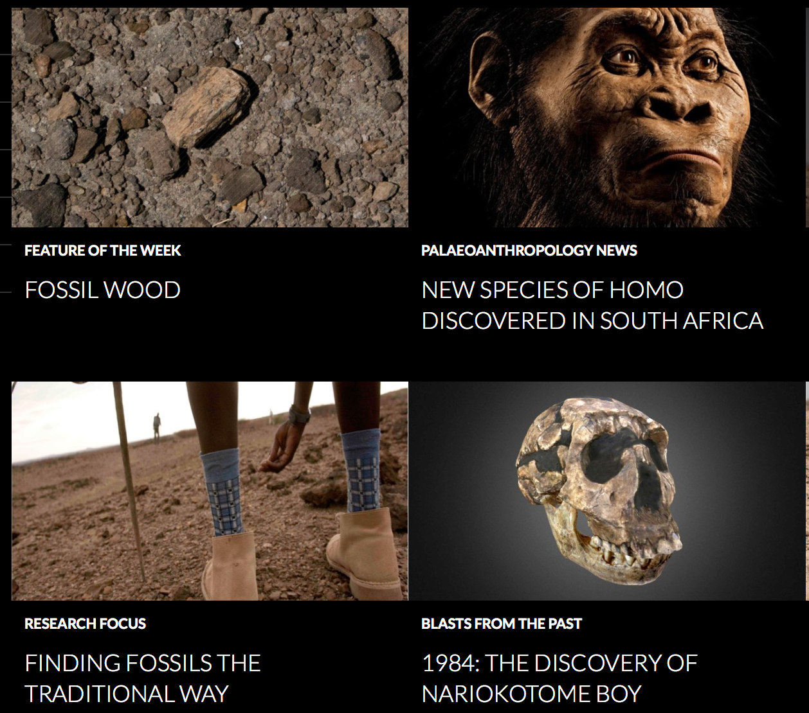
Educación
El foco está dado en la educación. Se dividen en formales o informales.
Cuestiones científicas: Algunos pueden ser considerados ciencia ciudadana sólo en virtud de la inclusión de un socio de investigación como organizador
Organización: De arriba hacia abajo. Fuerte soporte financiero.
Tecnológica: Diseñados claramente para atraer al publico objetivo: niños, familias, y contextos de aprendizaje.
Eric North - https://flic.kr/p/nA9tQ6
Notes:
Los proyectos de educación en esta tipología hacen educación y alcance los objetivos primarios, todos los cuales incluyen aspectos relevantes del lugar. Los proyectos que se ajustan a esta definición podría subdividirse aún más por el foco en: aprendizaje informal vs aprendizaje formal. Como todos los miembros de esta agrupación son explícitamente orientados a la educación, estos proporcionan recursos informales de aprendizaje, en los cuales la mayoría de los proyectos también ofrece materiales curriculares formales. Además, varios proyectos han diseñado tareas que permiten experiencias de aprendizaje acumulativo, una característica compartida con una serie de los proyectos de investigación.

Slide 35
Desde la perspectiva de la ciencia comunitaria
Se establecen a partir de las experiencias que tuvieron los autores dentro de sus proyectos. Respondiendo a las siguientes preguntas.
¿Quién define el problema / agenda de trabajo? | ¿Quién diseña el estudio? | ¿Quién recolecta las muestras? | ¿Quién analiza las muestras? | ¿Quién interpreta los datos?
C. C. et al Wilderman, “Models of community science: design lessons from the field,” Cornell Laboratory of Ornithology, 2007.

Slide 36
Modelo de asesoramiento a la comunidad
¿Quién define el problema / agenda de trabajo? | ¿Quién diseña el estudio? | ¿Quién recolecta las muestras? | ¿Quién analiza las muestras? | ¿Quién interpreta los datos?
La comunidad | L@s científic@s prof. | L@s científic@s prof. | L@s científic@s prof. | L@s científic@s prof.
L@s profesionales actúan como asesores. Se la denomina “ciencia para el pueblo”.

Slide 37
Modelo de trabajadores de la comunidad
¿Quién define el problema / agenda de trabajo? | ¿Quién diseña el estudio? | ¿Quién recolecta las muestras? | ¿Quién analiza las muestras? | ¿Quién interpreta los datos?
L@s científic@s prof. | L@s científic@s prof. | La comunidad | La comunidad y l@s científic@s prof. | L@s científic@s prof.

Slide 38
Modelo de investigación participativa basto en la la comunidad
¿Quién define el problema / agenda de trabajo? | ¿Quién diseña el estudio? | ¿Quién recolecta las muestras? | ¿Quién analiza las muestras? | ¿Quién interpreta los datos?
La comunidad | La comunidad | La comunidad | La comunidad | La comunidad
“Ciencia por el pueblo”.

Slide 39
Comparación entre los modelos
Modelo operacional | Eficiencia | Democracia “conocimiento es poder” | Sustentabilidad
Modelos de Asesoramiento y Trabajadores de la comunidad | Inmediata, resultados científicos medibles | Sólo l@s expert@s usan los datos, l@s voluntari@s dependen de ell@s | Finaliza el dinero, l@s científic@s se van, las actividades finalizan.
Basados en la comunidad, investigación participativa | Requiere tiempo, paciencia y compromiso para un proceso de capacitación complejo. | L@s voluntari@s dan forma a las interpretaciones desde su propio conocimiento y pueden usar los datos. Empareja el juego en la toma de decisiónes. | Desarrolla la capacidad en la comunidad de continuar luego de que l@s cientific@s y el dinero se hayan ido.
Lease científic@s como profesionales.

Slide 40
Modelos de participación publica en investigación
. R. Bonney, H. Ballard, R. Jordan, E. McCallie, T. Phillips, J. Shirk, and C. C. Wilderman, “Public Participation in Scientific Research: Defining the Field and Assessing Its Potential for Informal Science Education. A CAISE Inquiry Group Report,” 2009.

Slide 41
Contributivos
Son proyectos de recolección de datos impulsados por l@s investigador@s.
En algunos proyectos se intenta motivar a l@s voluntari@s a analizar los datos con herramientas de visualización o análisis. Raramente se esperan que est@s generen resultados útiles para el avance del proyecto.

Slide 42
Colaborativos
Diseñados por l@s cientific@s profesionales y en los cuales l@s voluntari@s contribuyen en la recolección, rediseño y análisis.
Hay mayor participación de los voluntarios pero no deciden en el objetivo del proyecto.

Slide 43
Co-Creados
Diseñados por los profesionales y la comunidad en conjunto.
Los miembros de la comunidad son los que plantean la problemática y luego trabajan en conjunto con los científicos para poder responder a estas preguntas y sugería soluciones.
Se alienta a los participantes a tomar parte en todas las etapas del proceso.
Si el proyecto no funciona, se trabaja en conjunto para mejorarlo.

Slide 44
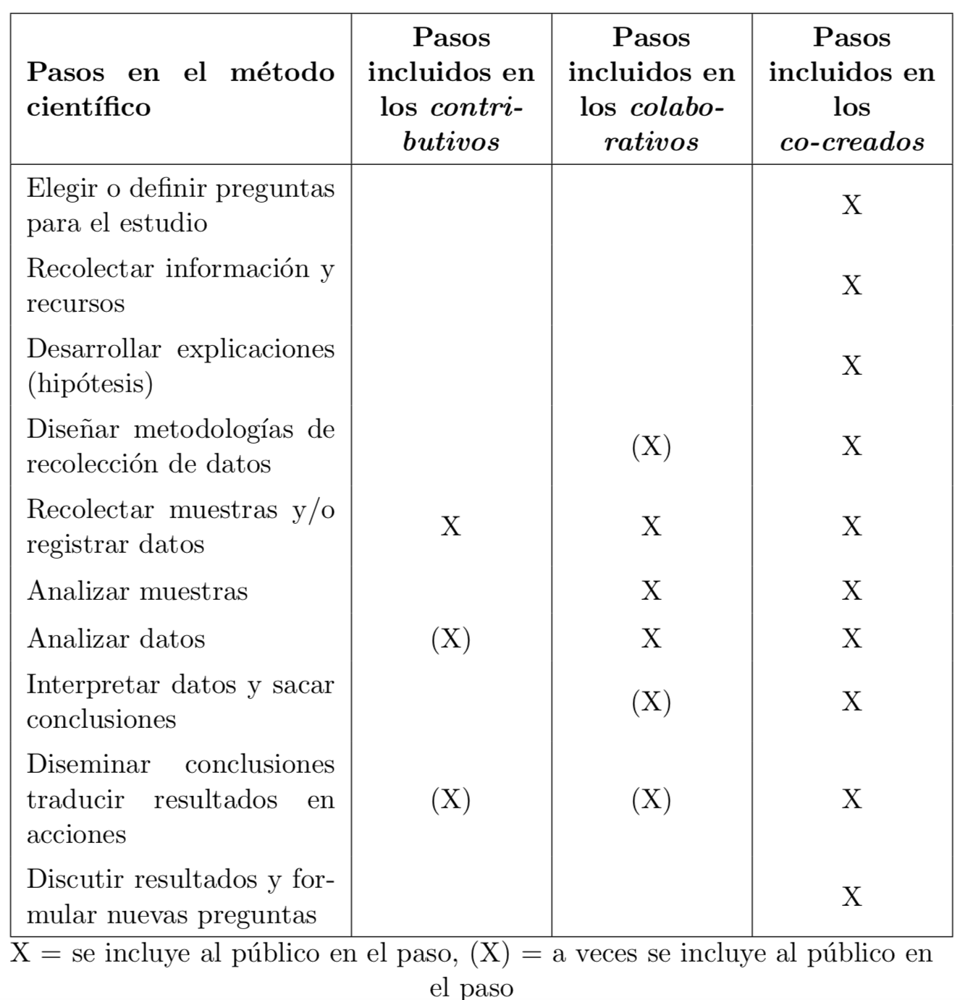

Slide 45
diseño de un proyecto de ciencia ciudadana

Slide 46
diseño de un proyecto de cc
Elegir una pregunta científica
Construí un equipo de científicos / educadores / tecnólogos / evaluadores.
Desarrolla evaluaciones y refiná los protocolos, formularios, y material de soporte educativo.
Reclutá participantes.
Entrena a los participantes.
Acepta, edita, y muestra los datos.
Analiza e interpreta los datos.
Disemina los resultados
Evalúa y mide los resultados obtenidos.

Slide 47
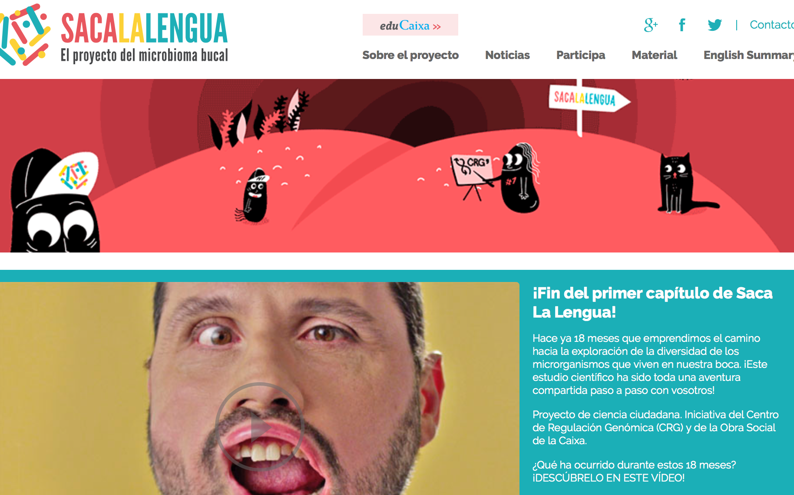
ejemplo encantador - saca la lengua
http://www.sacalalengua.org

